Slide 1
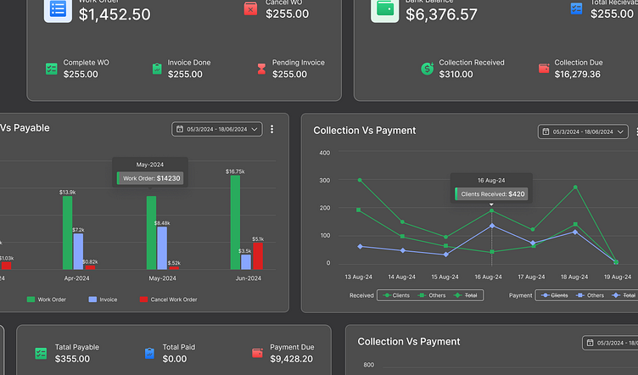
SEN22325E - LEARNING FROM DATA
Financial
Sentiment Analysis
ML & Deep Learning ile
Finansal Haber Sınıflandırma
3,761
%96.18
Veri Örneği
F1-Score
4
Linear SVM
ML Model
En İyi Model
Ekip Üyeleri
Ocak 2026
Mehmet Taha Boynikonlu • Merve Kedersiz • Elif Hande Arslan
Instructor: Cumali Türkmenoğlu

Slide 2
PROBLEM & DATASET
Problem Tanımı & Veri Toplama
Problem
Veri Pipeline
3,761
Finansal piyasalarda her gün 10.000+ haber yayınlanıyor. Yatırımcılar bu bilgi bombardımanını manuel olarak analiz edemez.
451
RSS Scraping
RSS
Yahoo Finance, CNBC, MarketWatch
Manuel okuma imkansız
1,199
Template Samples
Zaman baskısı ve karar verme zorluğu
Template
Class imbalance'ı düzeltmek için
Bilgi karmaşası ve analiz yükü
2,111
Data Augmentation
Augment
Synonym replacement, random swap
Çözümümüz
2,632
376
753
Otomatik sentiment analysis ile haberleri 3 sınıfa ayırıyoruz:
Training (%70)
Validation (%10)
Test (%20)
📈
📉
➡️
Pozitif
Negatif
Nötr
Dataset
Test
RSS
"Stock surged"
"Losses"
"Unchanged"
3,761 ≥ 2,000
753 ≥ 500
451 Real
[OK]
[OK]
[OK]

Slide 3
METHODOLOGY
Feature Engineering
Metin → Sayısal Özellikler Dönüşümü
Feature Yöntemleri
Custom Features (14)
TF-IDF
1,000
Sentiment
Financial
Term Frequency-Inverse Document Frequency. Kelime önemini ölçer. "surged" yüksek, "the" düşük skor. n-gram (1-3) ile "strong buy" gibi ifadeleri yakalar.
• positive_count
• ticker_count ($AAPL)
• negative_count
• percentage_count (%)
500
• sentiment_score
• dollar_count ($)
Bag-of-Words
Kelime sayımı vektörü. Bigram'lar ile kelime kombinasyonlarını yakalar.
Text Stats
Punctuation
Word2Vec
100
• word_count
• exclamation_count (!)
• char_count
• question_count (?)
Pre-trained word embeddings. Kelime anlam vektörleri. "profit" ve "earnings" benzer vektörler.
• avg_word_length
• other symbols
Custom Features
14
Finansal domain'e özel özellikler: sentiment kelime sayıları, ticker_count, percentage_count, word_count vb.
Örün Dönüşüm
Girdi Metni:
"Apple stock surged"
Feature Vektörü (1,014 boyut):
Toplam Feature Boyutu
1,014
[0.12, 0.85, 0.03, ..., 0.91]
TF-IDF (1,000) + Custom Features (14)

Slide 4
MODEL TRAINING
Model Eğitimi & Regularization
4 Model & Overfitting Önleme
Eğitilen Modeller
Overfitting Önleme
Logistic Regression
L2 Regularization
Baseline
Tüm lineer modellerde. Weight'leri küçük tutar, ezberlemeyi önler.
Lineer sınıflandırıcı, L2 regularization (C=1.0). Basit ama etkili, TF-IDF sparse vektörlerinde iyi çalışır.
Early Stopping
MLP için. Validation loss artarsa training durdur (patience=10).
Dropout
Linear SVM
[BEST]
MLP'de %30. Nöronları rastgele kapatır, bağımsızlık sağlar.
Margin maksimizasyonu ile optimal hiperdüzlem. C=1.0, one-vs-rest strateji. Finansal sentiment = lineer ayrılabilir.
5-Fold Cross Validation
Model seçimi için. Data'yı 5 parçaya böl, döngüsel test et.
Random Forest
Ensemble
100 karar ağacı ensemble, max_depth=10. Bootstrap sampling + random features. Non-linear ilişkileri yakalar.
Anahtar Mesaj
Finansal sentiment = Linearly separable
TF-IDF + SVM = Klasik metin sınıflandırma
MLP (Deep Learning)
Neural Net
Regularization = Overfitting'i önler
3 katman: 256→128→64. %30 Dropout, Early Stopping (patience=10), Adam optimizer (lr=0.001).
Jupyter Notebook Cell 10: Model Loading
Tüm modeller ve TF-IDF vectorizer yüklendi

Slide 5
RESULTS
Model Performans Karşılaştırması
Test Seti Sonuçları (753 Sample)
Model Sıralaması
Linear SVM [BEST]
1
Linear SVM
%96.18
Test F1-Score
Test Accuracy
0.06s
%96.18
%96.15
En iyi F1-Score + en hızlı eğitim
Toplam Hata
Eğitim Süresi
2
MLP (Deep Learning)
%96.06
29/753
0.06s
4.21s
(%3.85)
Benzer performans ama 70x daha yavaş
MCC (Matthews Correlation Coefficient)
3
Logistic Regression
%93.84
0.9427
1.59s
-1 ile +1 arası, 0.94 = mükemmel
Baseline model, iyi performans
4
%91.15
Neden SVM Kazandı?
Random Forest
0.11s
Linear Separability:
Ensemble ama text için uygun değil
Finansal sentiment keyword-driven. "profit" pozitif, "loss" negatif.
Margin Maximization:
En geniş margin = en iyi generalization.
Hız:
0.06s vs MLP'nin 4.21s (70x daha hızlı!).
Jupyter Notebook Cell 12-13: Comparison Table & Bar Chart
BEST MODEL: Linear SVM with %96.18 F1-Score!

Slide 6
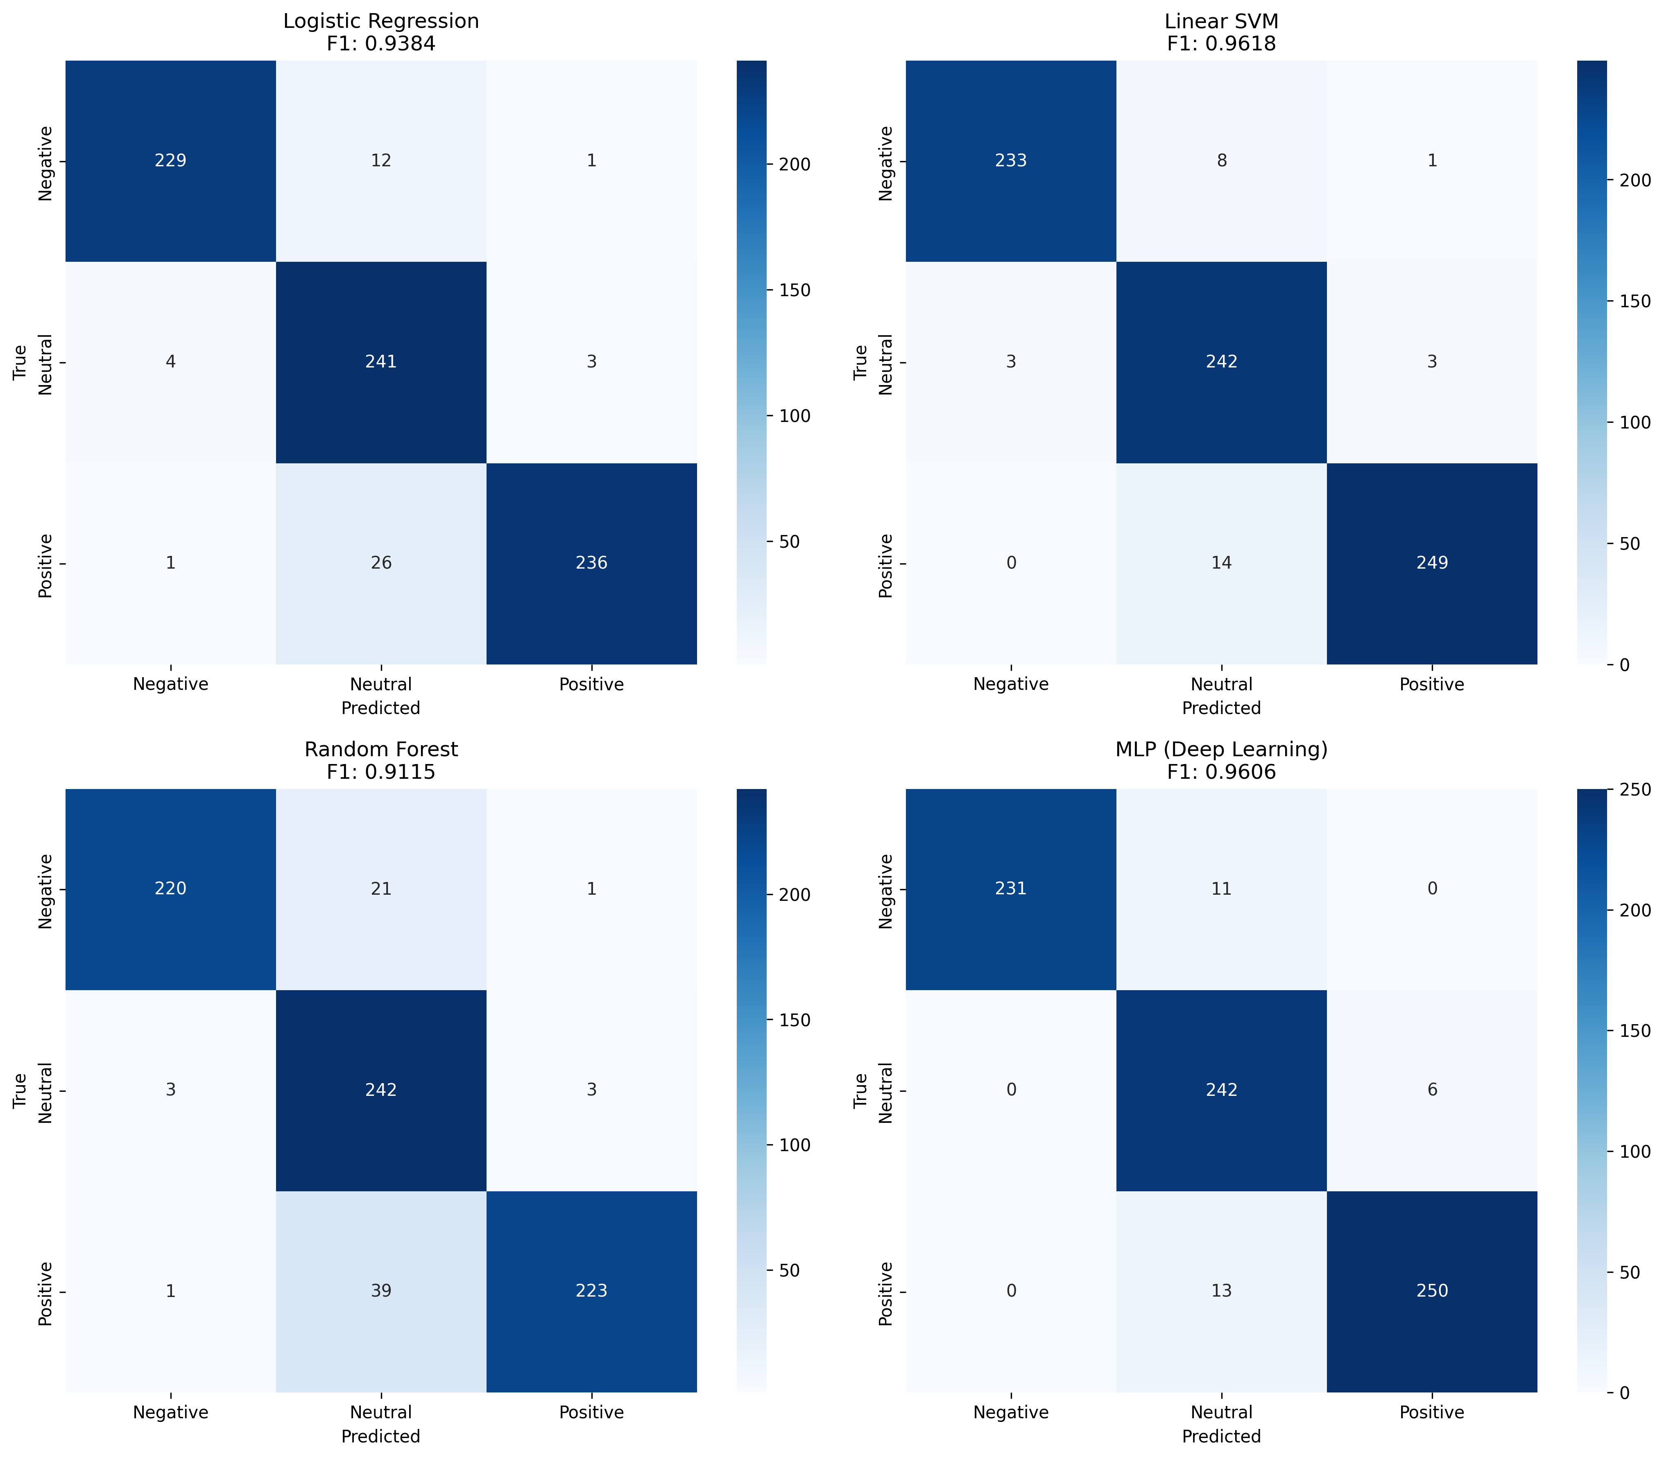
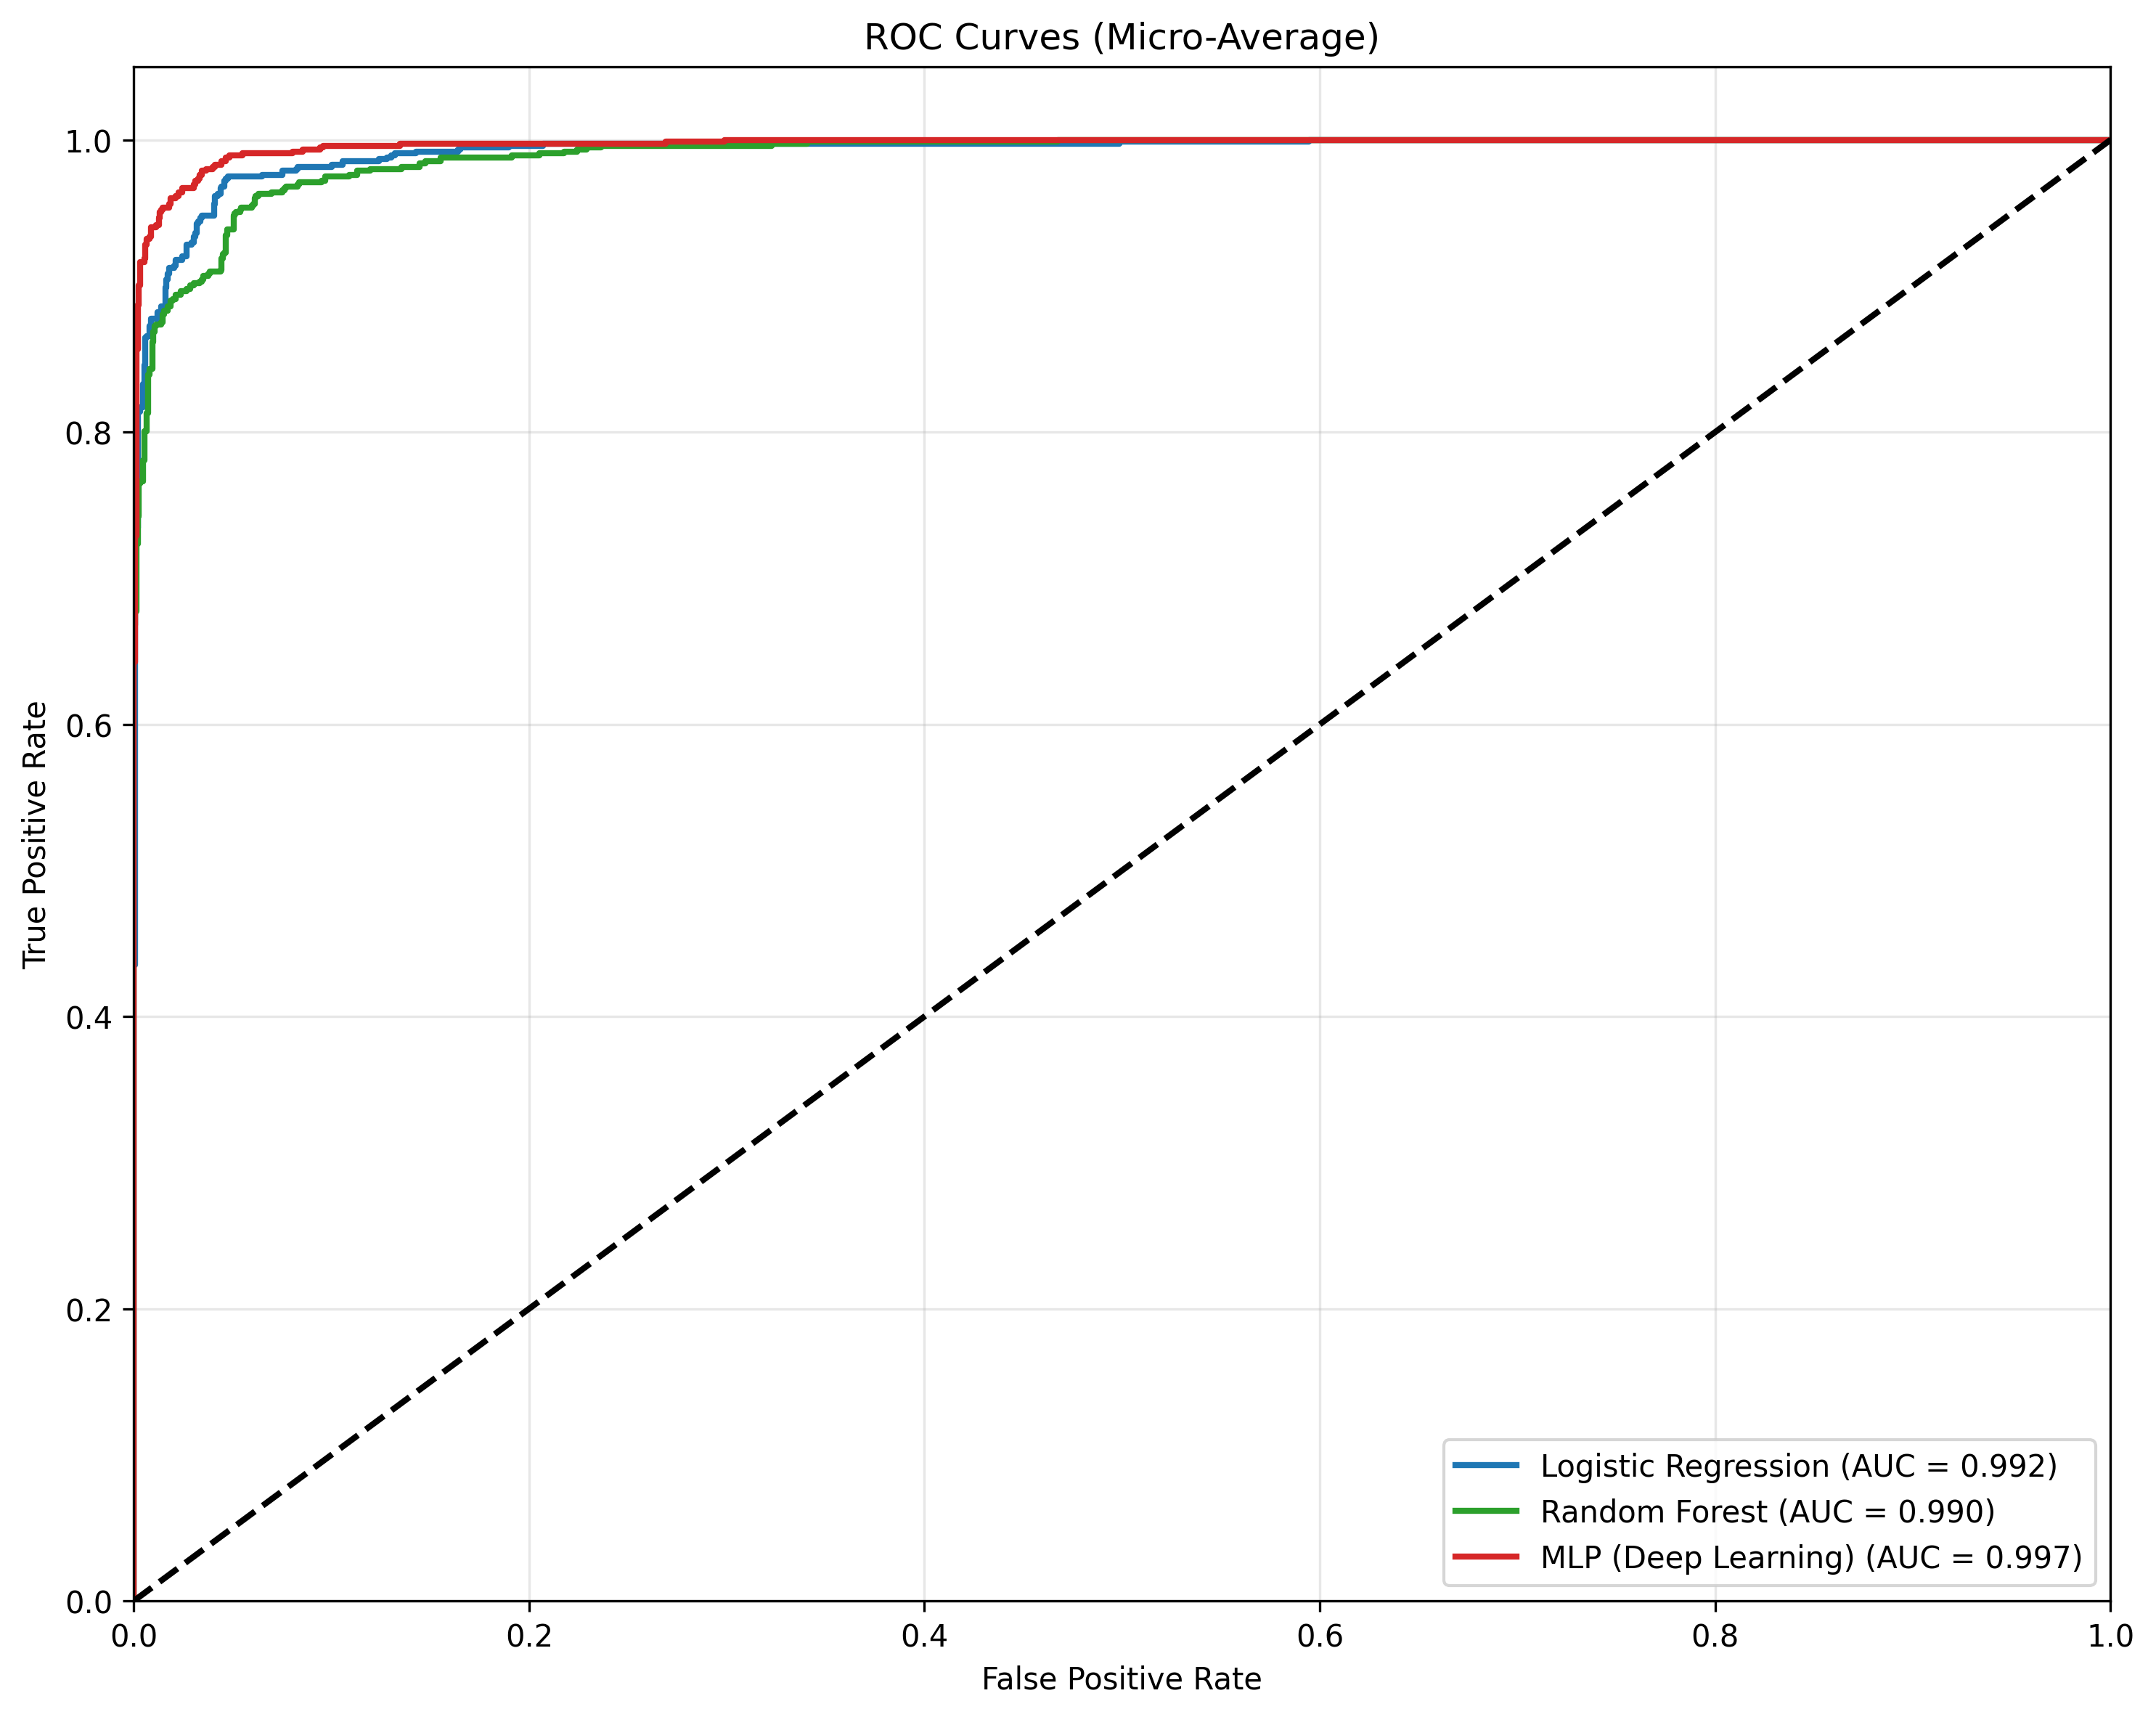
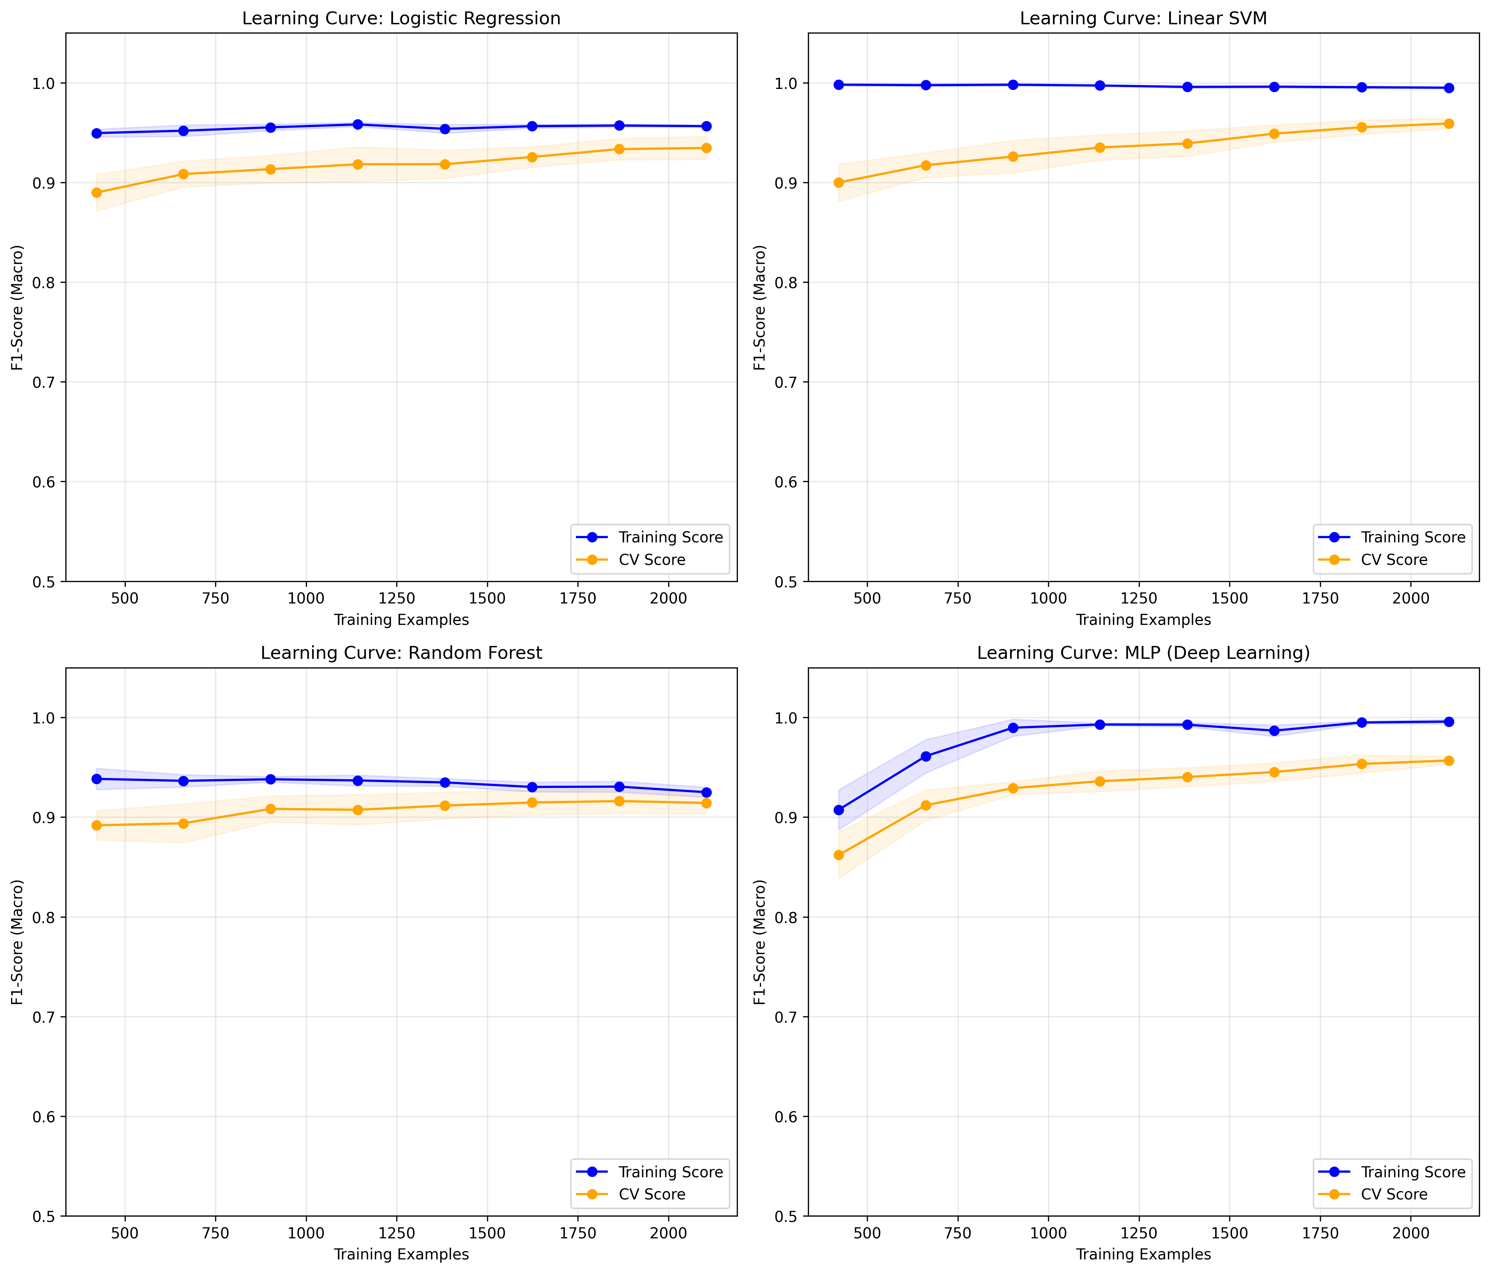
VISUALIZATIONS
Görselleştirmeler
Confusion Matrix, ROC Curves & Learning Curves
Confusion Matrices
ROC Curves
Learning Curves
Cell 17
Cell 19
Cell 15
figures/roc_curves.png
figures/learning_curves.png
figures/confusion_matrices.png
Tüm Sınıflar İçin
Train ve CV Eğrileri
AUC > 0.99
Yakın ve Yüksek
Linear SVM Performansı
Mükemmel ayrım!
Overfitting YOK!
Neg: 233/242
Neu: 242/248
Pos: 249/263
%96.3
%97.6
%94.7
AUC Değerleri
Bias-Variance Analizi
Toplam
Negative Class
0.997
Düşük Bias: Skorlar ~0.96
724/753
Neutral Class
0.996
Düşük Variance: Train ≈ CV
29 hata (%3.85)
Positive Class
0.995
Optimal Komplexite
Confusion Matrix
ROC Curves
Learning Curves
724/753 Doğru
AUC > 0.99
Overfitting YOK

Slide 7
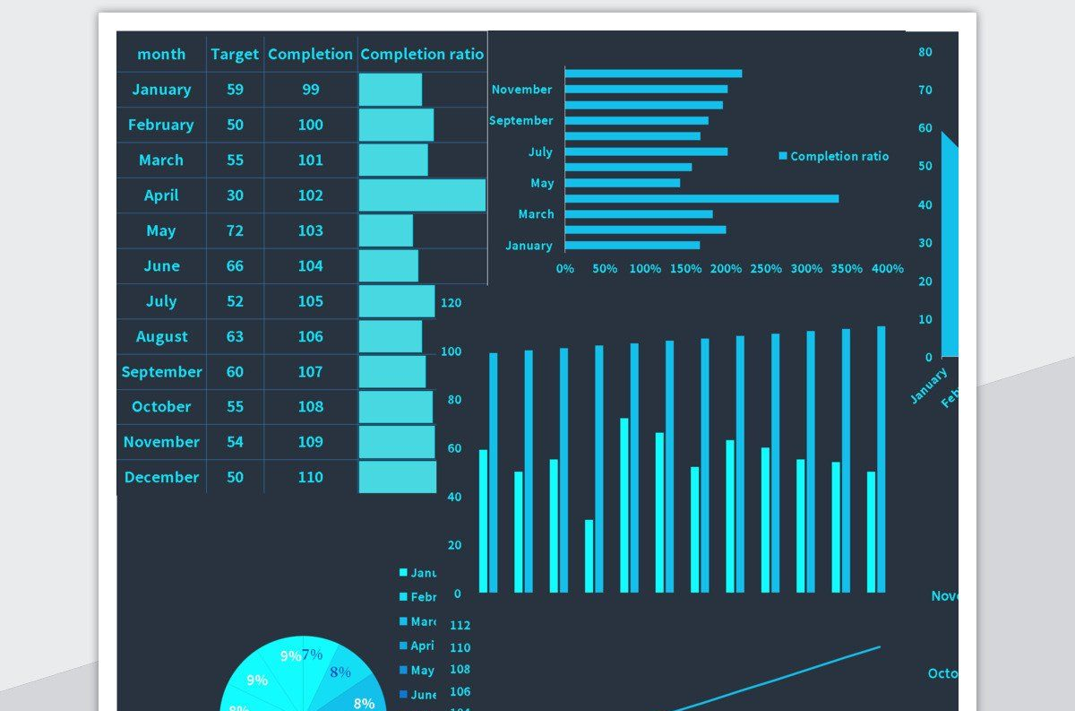
CONCLUSION & DEMO
Sonuç & Canlı Demo
Proje Gereksinimleri
Canlı Demo
3,761 sample (≥2,000)
Input:
753 test (≥500)
"Apple stock surged 10% after strong earnings"
451 gerçek RSS haber
→ Prediction: Positive ✅
4 model (3 ML + 1 DL)
Input:
4 feature yöntemi
"Company faces layoffs amid revenue decline"
5-Fold CV + Regularization
→ Prediction: Negative ❌
Input:
"Market remained steady with mixed signals"
→ Prediction: Neutral 📊
Linear SVM: %96.18 F1-Score
753 testten sadece 29 hata (%3.85)
0.06 saniye eğitim süresi - En hızlı ve en doğru model
Teşekkür ederiz! Sorularınızı alabiliriz.

